Slide 1
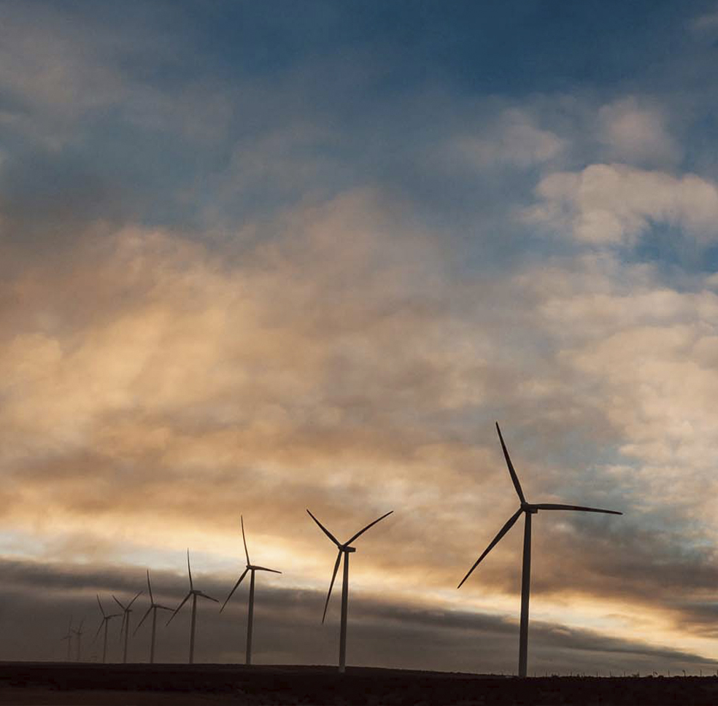
MÉTODOS COMPUTACIONALES / PROYECTO 2
INICIO
PLANIFICAR
LAS VERTIDAS
Hormigón masivo
y simulación computacional
BIM → física → incertidumbre → decisión
Lanzamiento · 15 octubre 2026
Foto: ACCIONA · Punta Palmeras, Chile (contexto)
Proyecto docente · 2026
01
Notes:
Presentación inicial del proyecto. Duración sugerida: 40–50 minutos, incluyendo preguntas. La fotografía muestra Punta Palmeras, Chile, como contexto eólico; no representa la fundación del artículo ni uno de los nueve sitios asignados. El recorrido principal termina en la diapositiva 28; los anexos quedan para consulta.
FUENTES
README.md
entregas/E00_KICKOFF.md
Foto: ACCIONA · https://www.acciona.cl/proyectos/parque-eolico-punta-palmeras

Slide 2
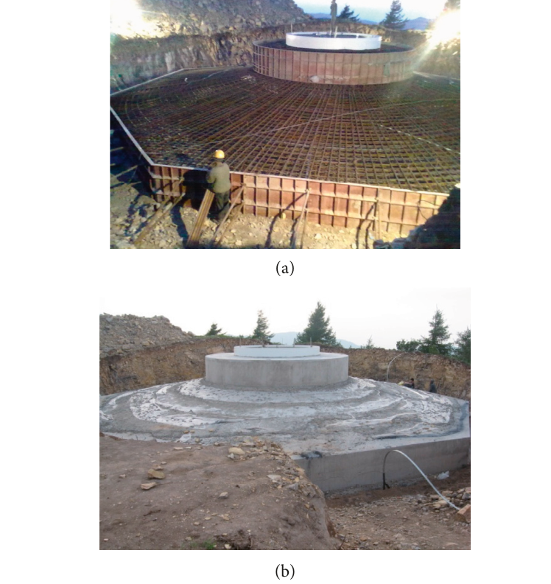
MÉTODOS COMPUTACIONALES / PROYECTO 2
EL DESAFÍO
La entrega es una decisión constructiva
¿Cómo ejecutar las vertidas
para controlar el riesgo térmico?
Diseñar, comparar y defender un plan
con evidencia física y probabilística.
14 días de análisis desde la primera vertida · Inicio de construcción = defensa final (TBD)
Fuente: 00_PROYECTO_GENERAL.md
02
Notes:
Pedir a los estudiantes que identifiquen qué decisiones puede tomar un constructor. El producto final es una recomendación ejecutable, apoyada por un programa que permita cambiar inputs y volver a evaluar. Fotografía del caso experimental: antes de hormigonar y después del desmolde.
FUENTES
00_PROYECTO_GENERAL.md
Ju y Lei (2019), fig. 1, p. 3 · https://doi.org/10.1155/2019/7029671

Slide 3
MÉTODOS COMPUTACIONALES / PROYECTO 2
EL FENÓMENO
El núcleo se calienta; la superficie responde al clima
AMBIENTE · viento · intercambio de calor
Acumulación
↑
↑
↑
La generación interna puede superar
la disipación de calor.
Diferencial térmico
CALOR DE HIDRATACIÓN
El enfriamiento superficial puede
aumentar el contraste con el núcleo.
Controlar temperatura y diferencial
requiere mirar ambos mecanismos.
SUELO
Esquema conceptual · Ju y Lei (2019); especificación general del proyecto
03
Notes:
Esquema cualitativo, sin resultados simulados. El concepto de hormigón masivo depende del calor generado y de la dificultad para disiparlo, no sólo del volumen. Una temperatura ambiente baja puede ayudar a limitar el máximo y al mismo tiempo aumentar el enfriamiento superficial. No convertir esta explicación en una conclusión anticipada para un sitio.
FUENTES
00_PROYECTO_GENERAL.md
https://doi.org/10.1155/2019/7029671
https://ich.cl/documentos-ich/especificacion-para-hormigon-masivo-estructural/

Slide 4
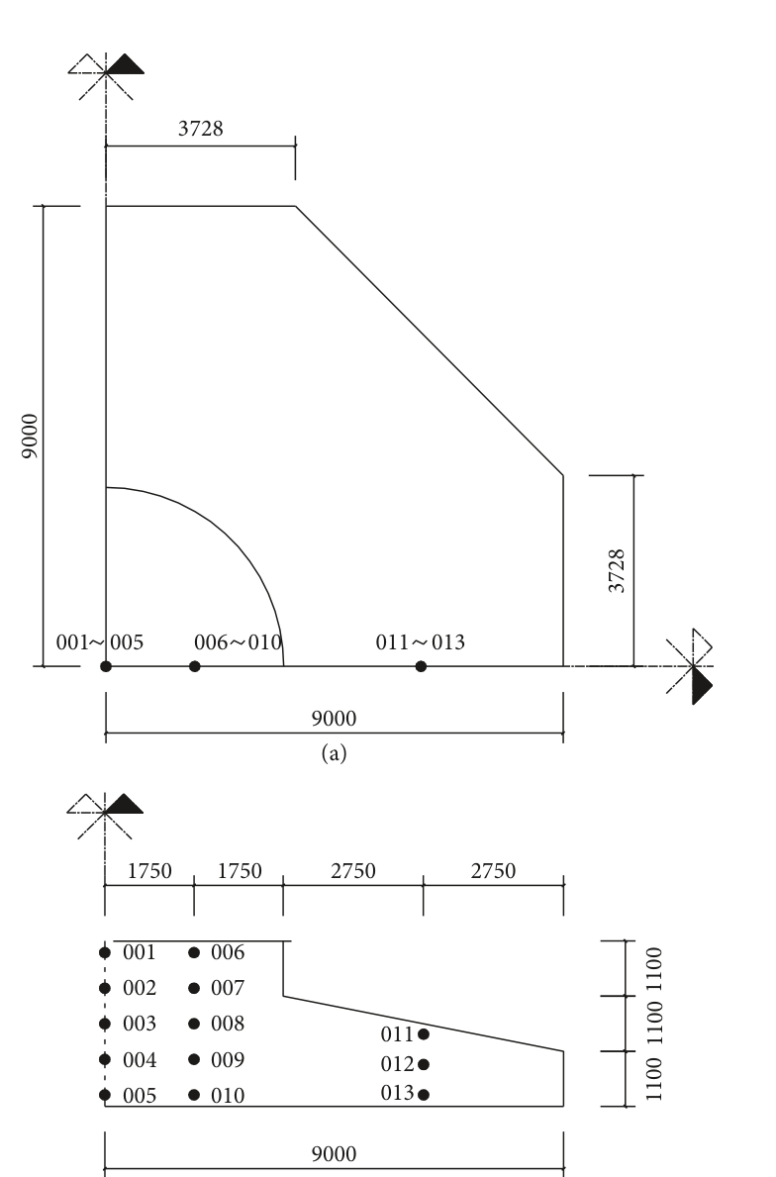
MÉTODOS COMPUTACIONALES / PROYECTO 2
CASO BASE
Una fundación real como punto de partida
18 × 18 m
Dimensiones globales aproximadas
3,30 m
Espesor reportado
Ø 7 m
Parte superior cilíndrica
Documentar simplificaciones y validar
las cotas que el artículo no define.
Ju y Lei (2019), figs. 1–2 · Geometría oficial del curso sujeta a validación del profesor
04
Notes:
El caso es una fundación de turbina eólica en el norte de China. La figura muestra la disposición de sensores y parte de la geometría. No debe reconstruirse cada detalle por conjetura ni tratar 18 × 18 × 3,3 como volumen exacto del sólido. El profesor entregará o validará la geometría oficial.
FUENTES
00_PROYECTO_GENERAL.md §4
02_CASO_BASE_CRITERIOS_Y_REFERENCIAS.md
https://doi.org/10.1155/2019/7029671

Slide 5
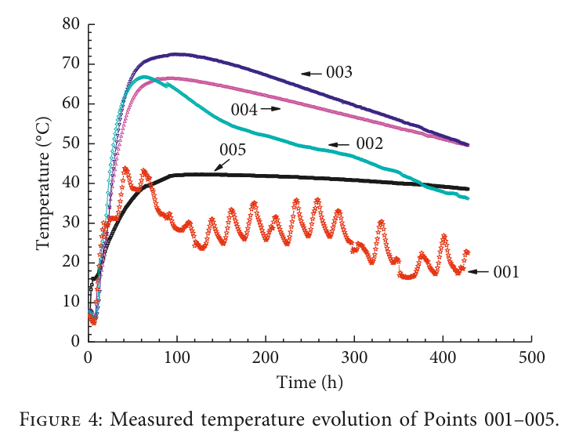
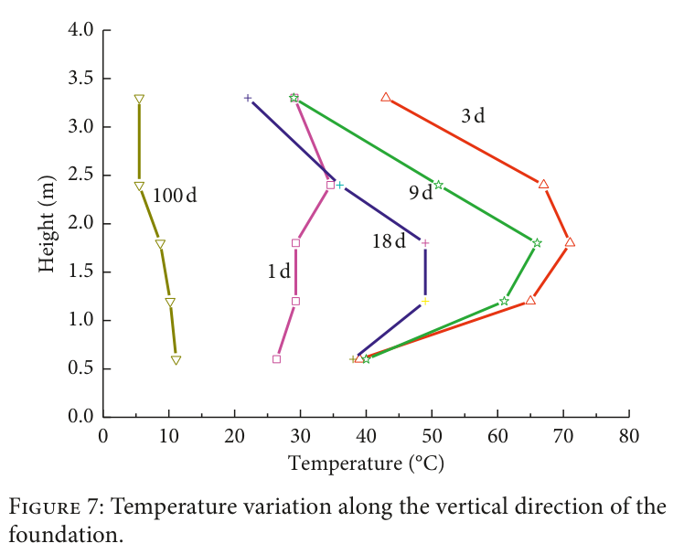
MÉTODOS COMPUTACIONALES / PROYECTO 2
EVIDENCIA EXPERIMENTAL
Las mediciones muestran dos desafíos distintos
≈73 °C
Núcleo · alrededor del día 4
≈35 °C
Diferencial vertical · día 9
Ju y Lei (2019), figs. 4 y 7 · Resultados del artículo; no son resultados del proyecto
05
Notes:
La fundación de referencia sin control térmico se colocó en 24 horas. El máximo de temperatura del núcleo aparece alrededor del día 4; el diferencial vertical máximo se reporta a los 9 días. Son métricas diferentes y no necesariamente ocurren al mismo tiempo. No exigir que cada grupo reproduzca exactamente 73 °C: cambian sitio, mezcla, geometría oficial y decisiones de construcción.
FUENTES
Ju y Lei (2019), §3.1 y conclusiones, figs. 4 y 7 · https://doi.org/10.1155/2019/7029671
entregas/E09_W3_VIERNES_BASELINE_3D.md

Slide 6
MÉTODOS COMPUTACIONALES / PROYECTO 2
CRITERIOS DEL CURSO
Dos límites comunes para todos los grupos
70 °C
20 °C
Temperatura máxima
Diferencial máximo
Máximo dentro del hormigón
durante los 14 días.
Núcleo respecto de puntos
a ≈25 mm bajo la superficie.
Son requisitos del proyecto docente. El ICH considera categorías, exposición y resistencia.
Cumplir el diferencial controla el riesgo térmico; no demuestra mecánicamente “cero grietas”.
Fuentes: 00_PROYECTO_GENERAL.md; 02_CASO_BASE_CRITERIOS_Y_REFERENCIAS.md
06
Notes:
Tmax ≤ 70 °C y ΔTmax ≤ 20 °C son requisitos únicos del caso docente. No afirmar que el ICH exige siempre 70 °C ni que define un único diferencial para toda edad. El curso adopta 20 °C fijo como criterio conservador y no exige un modelo termo-viscoelástico. La definición operacional y su tratamiento numérico se detallan en el anexo.
FUENTES
00_PROYECTO_GENERAL.md §3
02_CASO_BASE_CRITERIOS_Y_REFERENCIAS.md
https://ich.cl/documentos-ich/especificacion-para-hormigon-masivo-estructural/
https://www.concrete.org/frequentlyaskedquestions/faqid/889.aspx

Slide 7
MÉTODOS COMPUTACIONALES / PROYECTO 2
DECISIONES DE CONSTRUCCIÓN
Cada medida cambia el balance térmico
01 / EJECUCIÓN
02 / MATERIAL
03 / PROTECCIÓN
Dividir y secuenciar
Controlar el inicio
Gestionar el intercambio
Geometría y número de vertidas.
Hora de inicio e intervalos.
Temperatura de colocación.
Parámetros térmicos e hidratación.
Moldaje y aislación.
Momento de retiro y contingencias.
Más aislación puede reducir ΔT y elevar Tmax: hay que comparar ambos criterios.
Ju y Lei (2019); Smolana et al. (2021); Iowa / InTrans (2011)
07
Notes:
La aislación reduce el intercambio con el exterior; puede disminuir el diferencial núcleo-superficie y prolongar el enfriamiento o elevar el máximo. El artículo de Smolana lo estudia mediante análisis termo-mecánico. El informe Iowa muestra sensibilidad a temperatura de colocación, curado y retiro de moldaje. Estas observaciones orientan alternativas, pero no constituyen una receta universal.
FUENTES
00_PROYECTO_GENERAL.md §2
https://doi.org/10.1155/2019/7029671
https://doi.org/10.1016/j.jobe.2021.102947
bib/mass_concrete_i_w_cvr.pdf, capítulo 3

Slide 8
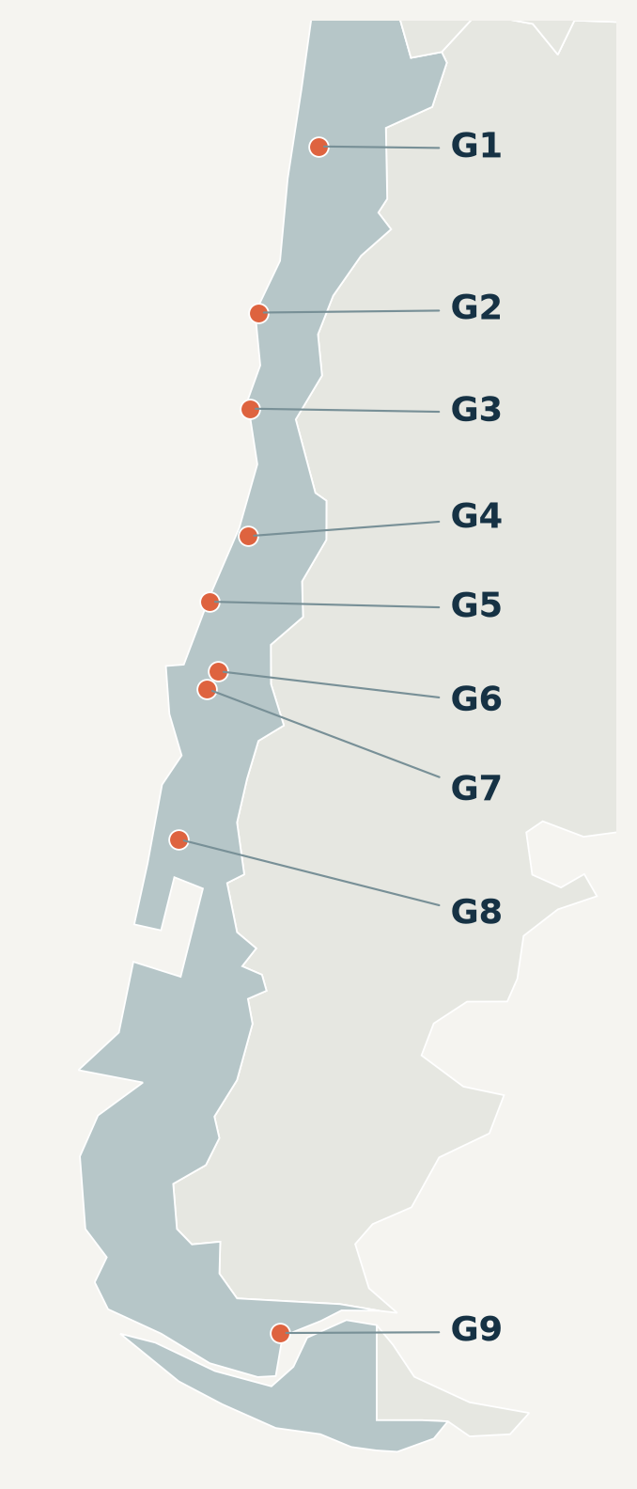
MÉTODOS COMPUTACIONALES / PROYECTO 2
SITIOS POR GRUPO
La misma fundación, nueve climas de Chile
Grupo
Sitio de referencia
Región
G1
Taltal / Wayra
Antofagasta
G2
Freirina / Sarco
Atacama
G3
Ovalle / Ecos del Mar
Coquimbo
G4
Litueche
O’Higgins
G5
Pahuil / Chanco
Maule
G6
Los Ángeles / El Rosal
Biobío
G7
Renaico / Vergara
La Araucanía
G8
Llanquihue / Cuatro Vientos
Los Lagos
G9
Punta Arenas / Faro del Sur
Magallanes
Usar las coordenadas exactas de sitios.yaml.
Las diferencias climáticas se demuestran con datos.
Asignación docente: 03_SITIOS_POR_GRUPO.md y sitios.yaml · Cartografía: Natural Earth
08
Notes:
Las coordenadas son puntos meteorológicos oficiales del caso docente, no necesariamente centros de fundaciones reales. No modificar sin autorización del profesor. El mapa es sólo localización y no representa resultados. Las descripciones climáticas del documento son hipótesis a comprobar; evitar anticipar qué criterio dominará en cada sitio. No se actualizan ni se afirman estados administrativos de los parques.
FUENTES
03_SITIOS_POR_GRUPO.md
sitios.yaml
Natural Earth (dominio público): https://www.naturalearthdata.com/
Datos cartográficos: https://github.com/nvkelso/natural-earth-vector

Slide 9
MÉTODOS COMPUTACIONALES / PROYECTO 2
ARQUITECTURA
Un flujo completo, con responsabilidades claras
Clima + materiales + secuencia constructiva
01
02
03
04
05
BIM / IFC
Voxeles
Solver propio
Monte Carlo
Decisión
→
→
→
→
Geometría +
propiedades
Material +
vertida + estado
Temperatura
en el tiempo
Variabilidad
y excedencias
Plan + monitoreo
+ contingencia
VTK · PyVista · ParaView
El plan cambia mediante inputs; el programa permite volver a evaluar sin reescribir el solver.
Guías G00 y G08
09
Notes:
BIM, solver y visualizador tienen funciones distintas. La información constructiva debe atravesar el flujo sin depender del estado interno de Blender. Los alumnos desarrollan el núcleo térmico; un solver comercial o externo no lo sustituye. Monte Carlo se paraleliza a nivel de realizaciones.
FUENTES
guias/G00_MAPA_CONCEPTUAL.md
guias/G08_ARQUITECTURA_DEL_PROYECTO.md
00_PROYECTO_GENERAL.md §5–7

Slide 10
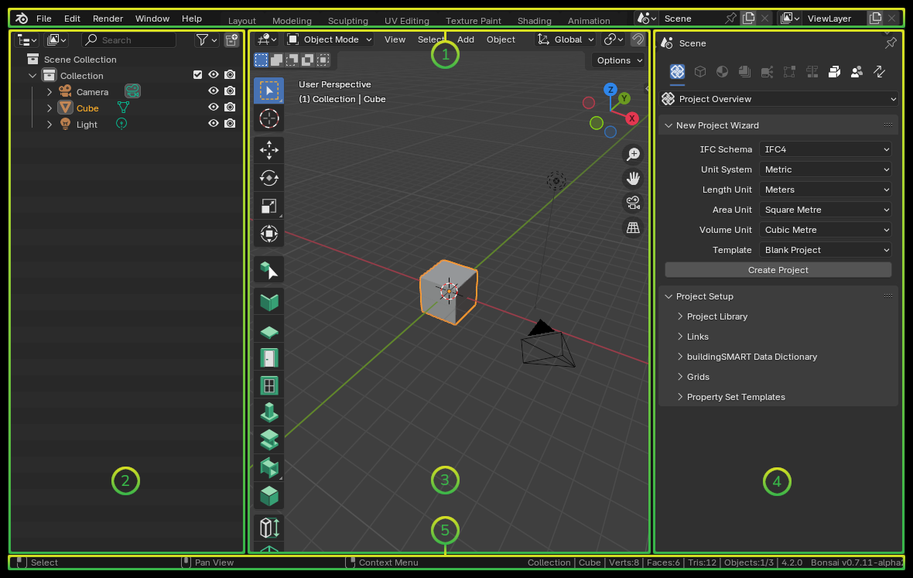
MÉTODOS COMPUTACIONALES / PROYECTO 2
BIM / IFC
El BIM describe qué se construye y cuándo
Cada vertida es identificable
Identidad / GUID
Tipo de hormigón
Inicio planificado
Temperatura de colocación
Moldaje y aislación
Retiro de moldaje
Bonsai → IFC → IfcOpenShell → Python
Imagen web: documentación oficial Bonsai · Guías G01–G03
10
Notes:
La captura es un ejemplo de interfaz de Bonsai, no el modelo del caso. BIM es información estructurada del activo, IFC es intercambio abierto, Blender es la interfaz de modelación y Bonsai agrega autoría BIM. Validar unidades, placements, GUID y property sets. El solver debe funcionar sin abrir Blender. Primer laboratorio: modificar un objeto, guardar IFC y detectar el cambio desde Python.
FUENTES
guias/G01_BIM_IFC_REVIT_OPENBIM.md
guias/G02_BLENDER_BONSAI.md
guias/G03_IFCOPENSHELL_PYTHON.md
https://docs.bonsaibim.org/studio/reference/general/interface.html
https://docs.ifcopenshell.org/

Slide 11
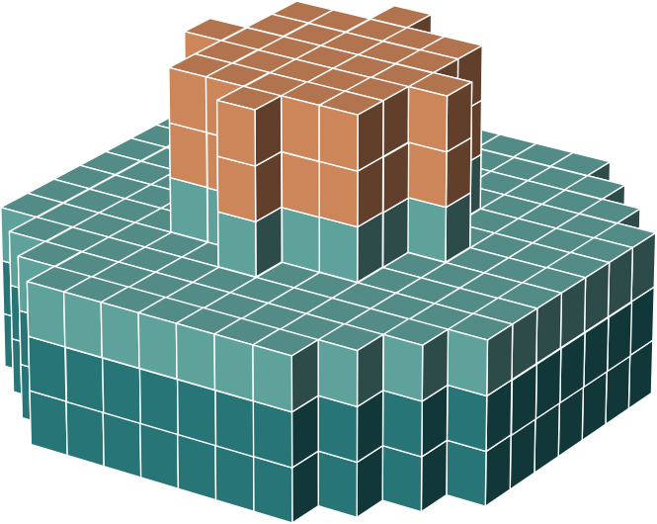
MÉTODOS COMPUTACIONALES / PROYECTO 2
VOXELIZACIÓN
De la geometría a una grilla cartesiana
Clasificar
¿El centro de cada celda está
dentro del sólido?
Conservar identidad
Cada voxel conoce material,
vertida y estado de activación.
Medir el error
Comparar volumen con al menos
tres resoluciones.
Vh = Nactivo Δx Δy Δz
Guía G04 · Ilustración conceptual, no geometría oficial ni resultado numérico
11
Notes:
El modelo mostrado es un esquema genérico para ilustrar voxeles y etapas; no se ofrece como geometría oficial. En el baseline basta clasificar por el centro de la celda y estudiar la frontera escalonada. Evaluar el error relativo de volumen y luego la convergencia de Tmax, ΔTmax y tiempo al máximo. Una cara entre dos celdas activas es interna; una cara exterior requiere condición de borde.
FUENTES
guias/G04_VOXELIZACION_CARTESIANA.md
entregas/E07_W3_MIERCOLES_VOXEL_HIDRATACION.md

Slide 12
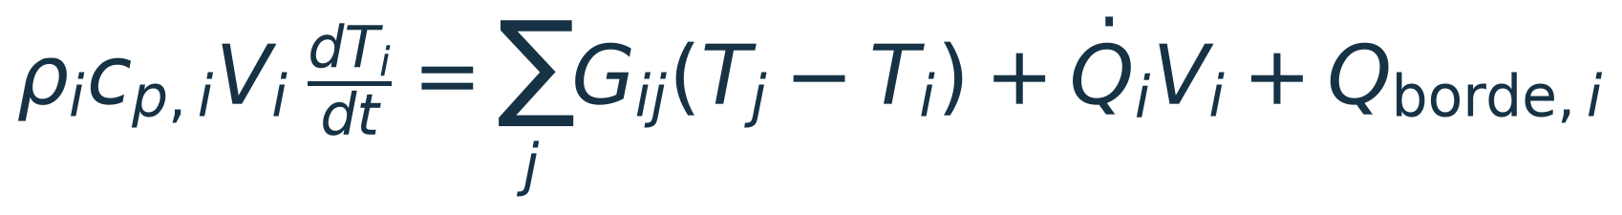
MÉTODOS COMPUTACIONALES / PROYECTO 2
FÍSICA Y DISCRETIZACIÓN
El solver nace de un balance de energía
Almacenamiento
Intercambio
Aportes
ρ · cp · V
Capacidad térmica de la celda
Gij · (Tj − Ti)
Conducción entre vecinos
Hidratación + borde
Potencias térmicas [W]
Comenzar en 1D, verificar y extender a 2D/3D antes de integrar el caso real.
Guía G05 · Núcleo numérico desarrollado por el equipo
12
Notes:
Ci = ρi cp,i Vi tiene unidades J/K; Gij tiene unidades W/K; la fuente volumétrica Qdot está en W/m³ y se multiplica por el volumen. Todos los términos de la derecha son potencias en W. Qborde debe usar una convención consistente, por ejemplo positivo hacia la celda. El enfoque puede interpretarse como diferencias finitas por balance o volúmenes finitos cartesianos. No se permite sustituir el núcleo por ANSYS, Kratos u otro solver.
FUENTES
guias/G05_DIFUSION_TERMICA_FD.md
00_PROYECTO_GENERAL.md §5

Slide 13
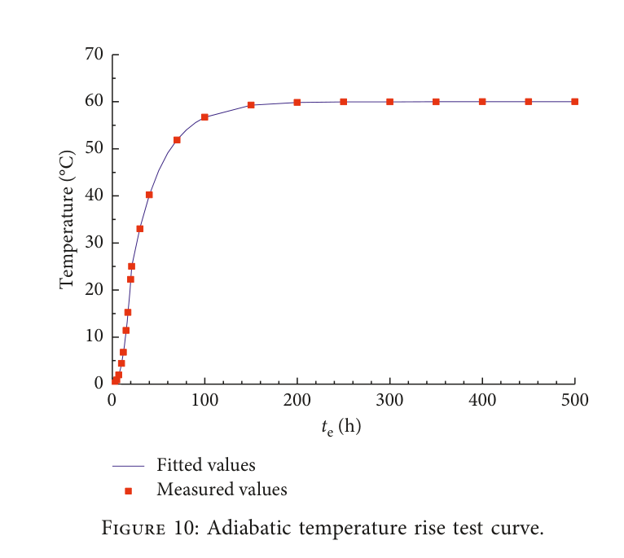
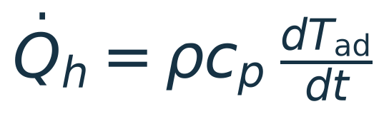
MÉTODOS COMPUTACIONALES / PROYECTO 2
HIDRATACIÓN Y ACTIVACIÓN
Cada vertida tiene su propio inicio térmico
Antes del inicio
La celda no participa como
hormigón activo.
Al colocar la vertida
Asignar Tcolocación, iniciar su edad
y actualizar interfaces y superficies.
Ju y Lei (2019), fig. 10 · Guías G04–G05; E07–E09
13
Notes:
La figura muestra el ensayo de aumento adiabático del artículo. Para propiedades constantes, la derivada de Tad se relaciona con la fuente volumétrica por ρcp. Cada vertida debe tener reloj local; si el modelo incluye dependencia con la temperatura, justificar cinética o madurez. Documentar parámetros y unidades. No copiar automáticamente la mezcla del paper. Las interfaces entre vertidas aparecen cuando se activa la nueva etapa.
FUENTES
guias/G04_VOXELIZACION_CARTESIANA.md
guias/G05_DIFUSION_TERMICA_FD.md
entregas/E07_W3_MIERCOLES_VOXEL_HIDRATACION.md
https://doi.org/10.1155/2019/7029671

Slide 14
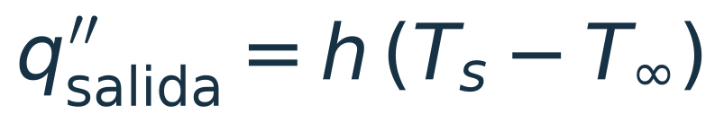
MÉTODOS COMPUTACIONALES / PROYECTO 2
INTERACCIÓN CON EL ENTORNO
Las condiciones de borde pueden dominar
AIRE
PROTECCIONES
BASE
Convección
Resistencia térmica
Interacción con suelo
Temperatura ambiente variable.
Viento, si interviene en el modelo.
Moldaje y aislación.
El retiro modifica la frontera.
Material explícito o condición
efectiva justificada.
Revisar flujo y signos.
Radiación solar y onda larga: incluir
si son relevantes y están bien formuladas.
00_PROYECTO_GENERAL.md §6 · Guías G04–G05; E10
14
Notes:
La convección es intercambio superficial, no generación interna. La ecuación mostrada define qsalida positivo desde el hormigón al ambiente. La radiación solar absorbida tiene unidades W/m²; la hidratación, W/m³. No agregar variables meteorológicas sin una ecuación que las utilice ni contar dos veces el intercambio radiativo.
FUENTES
00_PROYECTO_GENERAL.md §6
guias/G05_DIFUSION_TERMICA_FD.md
entregas/E10_W4_MIERCOLES_ENTORNO_CLIMA.md

Slide 15
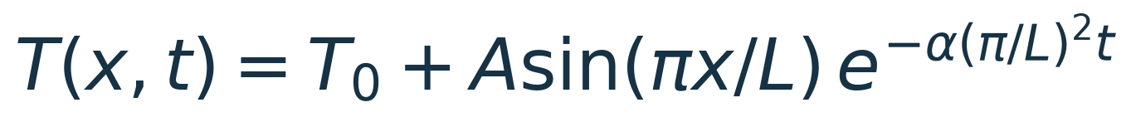
MÉTODOS COMPUTACIONALES / PROYECTO 2
VERIFICACIÓN
Primero demostrar que el programa resuelve bien
Prueba
Evidencia esperada
Solución exacta 1D / 2D / 3D
Error cuantificado y convergencia
Dominio adiabático sin fuente
Conservación de energía
Fuente uniforme adiabática
Aumento lineal esperado de T
Neumann / Robin
Flujos y respuesta de la frontera
Refinamiento espacial y temporal
Sensibilidad de las métricas
Una imagen convincente no reemplaza un estudio de error.
Guía G05 · Entregas E03, E05 y E06
15
Notes:
La solución sinusoidal corresponde a extremos a T0 y propiedades constantes. Separar el refinamiento espacial del temporal, manteniendo estabilidad. La verificación comprueba que se resuelve correctamente la ecuación; comparar con el paper es contraste físico y no reemplaza la verificación. E03 exige exacto vs numérico y convergencia; E06 consolida la batería y el BIM.
FUENTES
guias/G05_DIFUSION_TERMICA_FD.md
entregas/E03_W1_VIERNES_VERIFICACION_1D.md
entregas/E05_W2_JUEVES_LAB_VERIFICACION.md
entregas/E06_W2_VIERNES_DOSSIER_VERIFICACION.md

Slide 16
MÉTODOS COMPUTACIONALES / PROYECTO 2
DATOS METEOROLÓGICOS
El clima entra al modelo con fecha y procedencia
OBSERVACIÓN / HISTÓRICO
PRONÓSTICO
ENSEMBLE
Caracterizar el sitio
y contrastar datos.
Condiciones futuras
disponibles al decidir.
Escenarios coherentes
de incertidumbre climática.
Cada descarga conserva
fuente · modelo · timestamp · coordenadas · unidades · horizonte
Guardar snapshots; completar y justificar la parte de los 14 días aún no cubierta.
Guía G07 · Open-Meteo, documentación oficial
16
Notes:
La API recomendada permite consultar temperatura del aire y otras variables. No se muestra un forecast inventado ni se descarga uno como si fuera el de la defensa, cuya fecha es TBD. Preservar pronósticos anteriores y usar el más reciente en la entrega final. F01 requiere contrastar al menos dos snapshots y explicar si cambió la decisión. La correlación temporal del clima importa: no usar normales independientes por hora sin justificación.
FUENTES
guias/G07_CLIMA_Y_PRONOSTICOS.md
entregas/F01_PLAN_CONTROL_TEMPERATURA_FINAL.md
https://open-meteo.com/en/docs

Slide 17
MÉTODOS COMPUTACIONALES / PROYECTO 2
INCERTIDUMBRE Y CONFIABILIDAD
Pasar de un resultado a una probabilidad
Material
Ejecución
Clima
Propiedades térmicas
y calor de hidratación.
Temperatura inicial,
horarios e intervalos.
Escenarios meteorológicos
y evolución del forecast.
P(Tmax > 70 °C)
P(ΔTmax > 20 °C)
Justificar rangos, distribuciones y dependencias. Reportar incertidumbre estadística.
00_PROYECTO_GENERAL.md §10 · E13–E15
17
Notes:
Separar incertidumbre del material, de ejecución y meteorológica; explicitar limitaciones del modelo. Definir gT = 70 − Tmax y gΔ = 20 − ΔTmax. El evento es exceder estrictamente el límite. No basta reportar un promedio. El documento del curso no fija una probabilidad admisible universal; no inventar una. Informar tamaño de muestra, convergencia e intervalo de confianza. Cero excedencias observadas no implica riesgo cero.
FUENTES
00_PROYECTO_GENERAL.md §10
entregas/E13_W5_MIERCOLES_INCERTIDUMBRE.md
entregas/E15_W5_VIERNES_COMPARACION_PLANES.md

Slide 18
MÉTODOS COMPUTACIONALES / PROYECTO 2
MONTE CARLO
HPC permite comparar muchas realizaciones
Muestrear
Simular
Extraer
Agregar
→
→
→
variables + seeds
jobs independientes
Tmax y ΔTmax
Pf + intervalos
Slurm arrays o batches
Inputs, seeds y metadatos permiten
repetir y auditar cada realización.
Mostrar cómo se estabiliza la estimación al aumentar el número de simulaciones.
00_PROYECTO_GENERAL.md §11 · E14
18
Notes:
El paralelismo natural es a nivel de realizaciones independientes. Mantener coherencia entre muestras y su metadato. Registrar fallos de ejecución sin confundirlos con excedencias físicas ni descartar selectivamente resultados. El laboratorio revisa sampler, batch, job y agregación; no exige complejidad de MPI.
FUENTES
entregas/E14_W5_JUEVES_HPC.md
00_PROYECTO_GENERAL.md §11

Slide 19
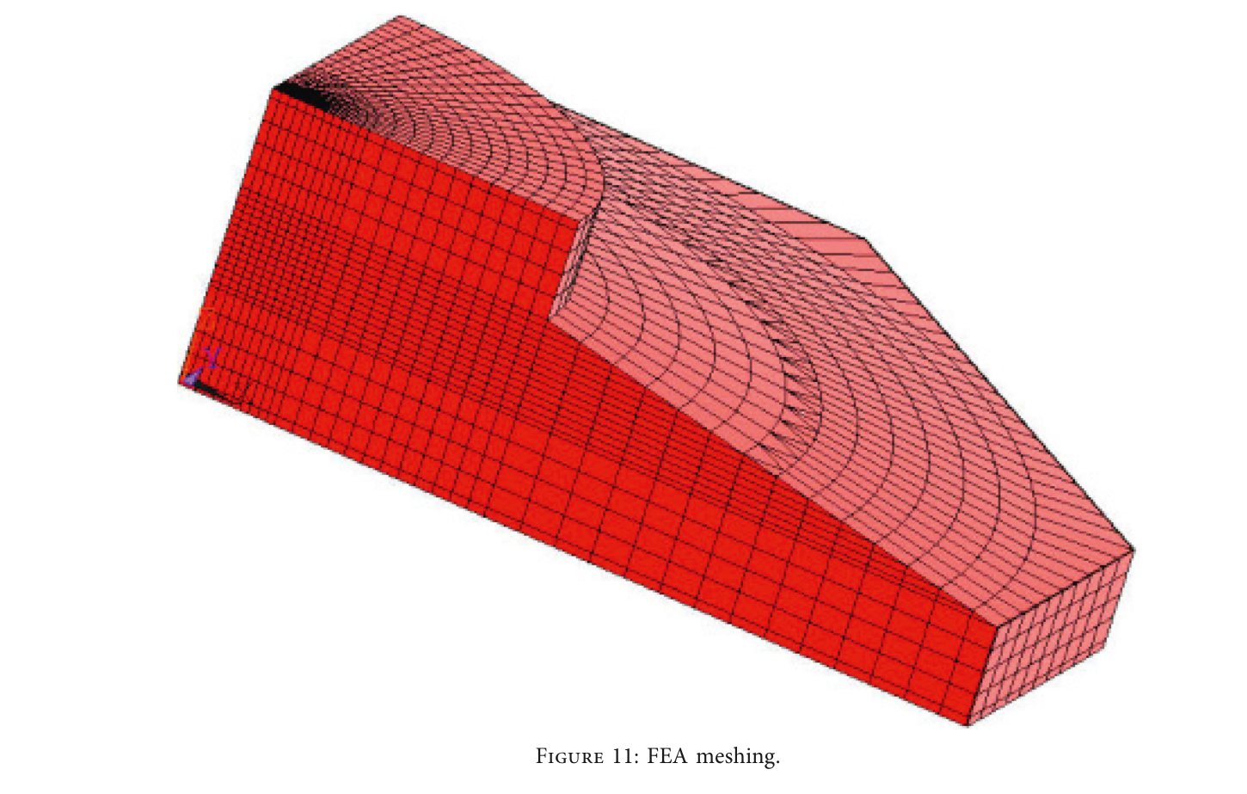
MÉTODOS COMPUTACIONALES / PROYECTO 2
RESULTADOS
Visualizar para localizar y explicar el riesgo
Campos y cortes
T(x,y,z,t), vertidas y zonas críticas.
Curvas y métricas
Núcleo–superficie, máximos
y tiempos de ocurrencia.
Herramientas
VTK / PyVista / ParaView para 3D.
Matplotlib para curvas y estadística.
Geometría de referencia del artículo
Ju y Lei (2019), fig. 11 · Guía G06
19
Notes:
La figura corresponde a la malla de elementos finitos del artículo, no al método exigido al alumnado. Se usa como referencia geométrica: nuestro solver es cartesiano. Cada figura final debe tener unidades, tiempo, input y comando para regenerarla. Distinguir una visualización de geometría de un campo térmico calculado. Exportar temperatura y vertida_id a VTK.
FUENTES
Ju y Lei (2019), fig. 11 · https://doi.org/10.1155/2019/7029671
guias/G06_PYVISTA_VTK_PARAVIEW.md

Slide 20
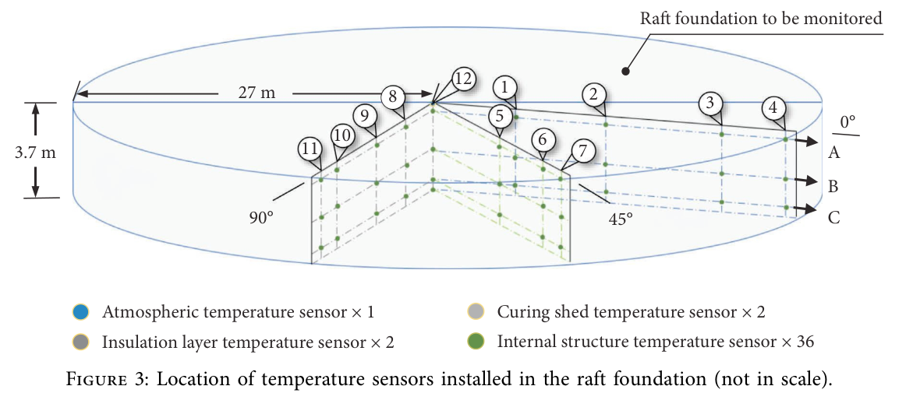
MÉTODOS COMPUTACIONALES / PROYECTO 2
MONITOREO Y CONTINGENCIA
El plan debe poder vigilarse en obra
Instrumentación propuesta
Núcleo y superficie a ≈25 mm
Sensor ambiente
Redundancia
Frecuencia de registro
Acciones ante excedencias
Ejemplo publicado de ubicación de sensores
Conectar lo que se calcula, lo que se mide y la acción que se recomienda.
Wang et al. (2025), fig. 3 · Plan docente inspirado en ICH (2019)
20
Notes:
El diagrama de Wang es una referencia de instrumentación de otro proyecto; no trasladar automáticamente posiciones ni número de sensores al caso docente. La especificación general recoge una pauta ICH de registros cada 30 minutos o menos en las primeras 48 horas y luego cada hora, por al menos 7 días. El plan del curso debe ser compatible con su horizonte de 14 días. No se exige construir hardware. Definir contingencias consistentes con ambos límites y las limitaciones del modelo.
FUENTES
Wang et al. (2025), fig. 3 · https://doi.org/10.1155/stc/7847074
00_PROYECTO_GENERAL.md §13
entregas/F01_PLAN_CONTROL_TEMPERATURA_FINAL.md
https://ich.cl/documentos-ich/especificacion-para-hormigon-masivo-estructural/

Slide 21
MÉTODOS COMPUTACIONALES / PROYECTO 2
LA RECOMENDACIÓN
Comparar al menos tres planes realmente distintos
Alternativa
Cambio a evaluar
Evidencia para decidir
Plan A / referencia
Secuencia inicial
Tmax y ΔTmax
Plan B / vertidas
Geometría, inicio o intervalos
Probabilidades + intervalos
Plan C / protección
Aislación o retiro de moldaje
Impacto en ejecución + riesgo
Recomendar una alternativa y explicar por qué se descartan las otras.
E15 · Plantilla conceptual: aún no hay probabilidades calculadas
21
Notes:
No llenar la tabla con resultados inventados. E15 requiere al menos tres planes constructivos realmente distintos, número de simulaciones, convergencia e intervalo de confianza. La recomendación es provisional hasta incorporar la información final, especialmente el forecast. No se requiere un optimizador automático ni una función de costos que el curso no define.
FUENTES
entregas/E15_W5_VIERNES_COMPARACION_PLANES.md
entregas/F01_PLAN_CONTROL_TEMPERATURA_FINAL.md

Slide 22
MÉTODOS COMPUTACIONALES / PROYECTO 2
RESULTADO ESPERADO
El producto final tiene tres piezas conectadas
DOCUMENTO
SOFTWARE
DEFENSA
Plan de Control
de Temperatura
Flujo reproducible
Decisión sometida
a prueba
Instalar, verificar, simular
y comparar mediante
inputs declarativos.
Recomendación, materiales,
vertidas, clima, riesgos,
monitoreo y contingencias.
Demo con cambios de inputs
y explicación individual
de sus consecuencias.
Fecha final: TBD · La construcción hipotética comienza ese mismo día.
F01 y F02 · Guía G08
22
Notes:
F01 admite Markdown o PDF de máximo 3000 palabras más figuras y tablas. Debe incluir dos snapshots meteorológicos y una explicación de su efecto sobre la decisión. Congelar commit, coordenadas, inputs y snapshot final. La arquitectura funcional es equivalente a simulate, reliability y compare, aunque los nombres exactos no son obligatorios.
FUENTES
entregas/F01_PLAN_CONTROL_TEMPERATURA_FINAL.md
entregas/F02_DEFENSA_FINAL.md
guias/G08_ARQUITECTURA_DEL_PROYECTO.md

Slide 23
MÉTODOS COMPUTACIONALES / PROYECTO 2
CALENDARIO
Cinco semanas para construir la evidencia
Semana
Fechas
Hito
Puntos
W1
21–23 oct
IFC + solver 1D verificado
8
W2
28–30 oct
Batería 2D/3D + BIM base
10
W3
4–6 nov
Voxeles + vertidas + hidratación
10
W4
11–13 nov
Clima + simulación de 14 días
10
W5
18–20 nov
Monte Carlo + HPC + tres planes
12
20 noviembre: fin de clases · Desde el 21: cierre y corridas finales, sin nuevas exigencias semanales.
01_CALENDARIO_Y_PUNTAJES.md · Fechas de 2026
23
Notes:
La secuencia completa suma 50 puntos durante el semestre. Los miércoles hay revisión oral de 10:30 a 13:20; los jueves laboratorio de 10:30 a 12:30; el viernes se entrega lo indicado en Canvas. El período posterior al 20 de noviembre se reserva para cierre, correcciones, producción, actualización del forecast y defensa. La fecha final permanece por definir.
FUENTES
01_CALENDARIO_Y_PUNTAJES.md

Slide 24
MÉTODOS COMPUTACIONALES / PROYECTO 2
PUNTAJES
La evaluación exige comprensión individual
Desarrollo semanal
50
Plan escrito final
10
Defensa final
40
Cada actividad declara repositorio y commit.
El SHA se congela al iniciar la evaluación.
IA permitida. Cada integrante debe
poder explicar código, física y resultados.
01_CALENDARIO_Y_PUNTAJES.md · 00_PROYECTO_GENERAL.md §14–15
24
Notes:
La mitad del puntaje se obtiene durante el desarrollo y la otra mitad en el cierre. Las evaluaciones orales pueden dirigirse a cualquier integrante; la nota individual puede diferir. Se permite IA, pero no se concede crédito por código o análisis que la persona no pueda explicar. Toda entrega es trazable a un SHA explícito.
FUENTES
01_CALENDARIO_Y_PUNTAJES.md
00_PROYECTO_GENERAL.md §14–15
entregas/F02_DEFENSA_FINAL.md

Slide 25
MÉTODOS COMPUTACIONALES / PROYECTO 2
DEFENSA FINAL
La defensa comienza por la recomendación
8 min
5 min
5 min
2 min
Presentación
Demo / stress test
Preguntas
Transición
En vivo: cambiar un input, ejecutar y explicar si cambia la decisión.
Preparar un modo de demo rápido que conserve la arquitectura de las corridas finales.
F02 · Máximo 20 minutos por grupo · 9 grupos en 3 horas
25
Notes:
El evaluador podrá modificar temperatura de colocación, hora de inicio, intervalo entre vertidas, aislación, retiro de moldaje o clima. Se admite una grilla más gruesa, menos realizaciones o un caso determinista para la demo. Debe mantenerse la arquitectura. La rúbrica de 40 puntos incluye 9 de preguntas individuales y 4 de demo.
FUENTES
entregas/F02_DEFENSA_FINAL.md

Slide 26
MÉTODOS COMPUTACIONALES / PROYECTO 2
PRIMEROS PASOS
La primera semana ya tiene una meta concreta
MIÉRCOLES 21 / 3 PT
JUEVES 22 / 3 PT
VIERNES 23 / 2 PT
Explicar el modelo
Demostrar el flujo
Verificar en 1D
BIM / IFC, propiedades,
balance, condiciones de borde
y solver 1D inicial.
Tres objetos IFC, cambio
detectado desde Python,
solver 1D y un test.
Solución exacta, convergencia
espacial y temporal.
Máximo 800 palabras + figuras.
Lecturas para comenzar: documento general + Ju y Lei + ICH + guías G00, G01, G02 y G05.
E01, E02 y E03 · 21–23 octubre
26
Notes:
No esperar a completar toda la interfaz BIM para comenzar el solver 1D: son frentes que pueden avanzar en paralelo dentro del equipo. El miércoles se revisa código real. El jueves se exige round-trip de IFC y al menos un test automático. El viernes las figuras deben poder regenerarse desde el repositorio.
FUENTES
entregas/E01_W1_MIERCOLES_REVISION_ORAL.md
entregas/E02_W1_JUEVES_LAB.md
entregas/E03_W1_VIERNES_VERIFICACION_1D.md

Slide 27
MÉTODOS COMPUTACIONALES / PROYECTO 2
KICKOFF · 15 OCTUBRE
Hoy: dejar al equipo listo para trabajar
01
Confirmar equipo y sitio
Registrar integrantes y coordenadas asignadas.
02
Crear o confirmar el repositorio
Python disponible, entorno y primer commit.
03
Registrar la evidencia inicial
Grupo · integrantes · URL del repositorio · SHA.
La pregunta de salida: ¿qué evidencia hará defendible nuestra recomendación?
E00 · Sin puntaje; requisito para las evaluaciones posteriores
27
Notes:
Reservar tiempo para confirmar equipos, asignaciones y repositorios. Al final de la sesión registrar grupo, integrantes, URL y SHA inicial. E00 tiene cero puntos, pero es requisito para evaluaciones posteriores. Cerrar volviendo a la pregunta de ingeniería y resolver dudas sobre el alcance.
FUENTES
entregas/E00_KICKOFF.md

Slide 28
MÉTODOS COMPUTACIONALES / PROYECTO 2
LECTURAS Y RECURSOS
Dónde encontrar el apoyo para cada etapa
Necesidad
Documento de partida
El encargo y las reglas
00–03 + sitios.yaml
Geometría y evidencia experimental
Ju y Lei (2019) · lectura central
Plan y control térmico
ICH (2019) · lectura central
BIM, IFC y voxelización
Guías G00–G04
Solver, visualización y clima
Guías G05–G08
Qué se evalúa en cada hito
E00–E15, F01 y F02
Todos los documentos del paquete están considerados en el guion
28
Notes:
La bibliografía complementaria aporta contexto: Smolana sobre secuencia, aislación y construcción; Wang sobre sensores; Iowa sobre sensibilidad; Bester sobre requisitos de hormigón para edificios altos. El manuscrito 26-009 trata creep y retracción y queda fuera del núcleo térmico exigido. El ZIP fue comparado con los documentos desplegados y coincide byte a byte. Los anexos contienen detalles de calendario y fuentes.
FUENTES
README.md
guias/
entregas/
https://doi.org/10.1155/2019/7029671
https://ich.cl/documentos-ich/especificacion-para-hormigon-masivo-estructural/

Slide 29
MÉTODOS COMPUTACIONALES / PROYECTO 2
ANEXO / CONSULTA
Calendario detallado de las actividades
Miércoles / oral
Jueves / laboratorio
Viernes / entrega
W1
E01 · 21 oct · 3 pt
E02 · 22 oct · 3 pt
E03 · 23 oct · 2 pt
W2
E04 · 28 oct · 4 pt
E05 · 29 oct · 3 pt
E06 · 30 oct · 3 pt
W3
E07 · 4 nov · 4 pt
E08 · 5 nov · 3 pt
E09 · 6 nov · 3 pt
W4
E10 · 11 nov · 4 pt
E11 · 12 nov · 3 pt
E12 · 13 nov · 3 pt
W5
E13 · 18 nov · 5 pt
E14 · 19 nov · 4 pt
E15 · 20 nov · 3 pt
Miércoles 10:30–13:20 · Jueves 10:30–12:30 · Viernes según Canvas
F01: 10 puntos · F02: 40 puntos · Fecha final por definir
01_CALENDARIO_Y_PUNTAJES.md · Fechas de 2026
29
Notes:
El lanzamiento E00 es el jueves 15 de octubre, 10:30, sin puntaje. Mantener la fecha final TBD conforme al calendario y las especificaciones generales. Existe una mención residual al día 27 en E10 y un ejemplo de fecha en G08; no se interpretan como fecha oficial ni se trasladan a la presentación.
FUENTES
01_CALENDARIO_Y_PUNTAJES.md
entregas/E00_KICKOFF.md

Slide 30

MÉTODOS COMPUTACIONALES / PROYECTO 2
ANEXO / CRITERIOS
Cómo medir el diferencial del proyecto
Ω: hormigón activo
S₂₅: zona bajo la superficie
Buscar su temperatura máxima
en cada instante.
Puntos representativos a ≈25 mm.
Tomar la mínima en el mismo instante.
Luego tomar el máximo temporal en los 14 días. Explicar cómo la grilla representa S₂₅.
00_PROYECTO_GENERAL.md §3 · Guías G04–G05
30
Notes:
ΔTmax = max_t [Tmax,Ω(t) − Tmin,S25(t)]. No restar máximos y mínimos ocurridos en tiempos distintos. Si la grilla es más gruesa que 25 mm, no afirmar que el centro de la primera celda está a esa profundidad: justificar aproximación, reconstrucción o refinamiento y mantener trazabilidad núcleo-superficie. ACI y la especificación ICH no se reducen a los límites únicos del curso. ICH Tabla 4: 20 °C para resistencia real <10 MPa, 25 °C para 10–25 MPa y 30 °C para >25 MPa, según los documentos del curso.
FUENTES
00_PROYECTO_GENERAL.md §3
02_CASO_BASE_CRITERIOS_Y_REFERENCIAS.md
guias/G04_VOXELIZACION_CARTESIANA.md

Slide 31
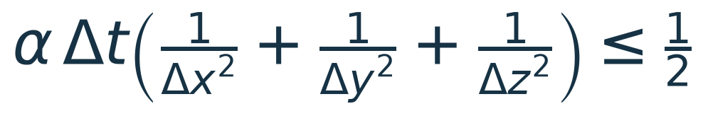
MÉTODOS COMPUTACIONALES / PROYECTO 2
ANEXO / SOLVER
Estabilidad: saber cuándo aplica la fórmula
1D
2D
3D
Fo ≤ 1/2
Fo ≤ 1/4
Fo ≤ 1/6
Fo = α Δt / Δx² · Casos con espaciamiento uniforme e igual en cada dirección.
Con materiales y bordes heterogéneos, revisar las conductancias y la estabilidad local.
Guía G05 · Difusión pura, propiedades constantes y esquema explícito
31
Notes:
Estas condiciones corresponden a Euler explícito para difusión pura. Para balances heterogéneos, una guía local es Δt ≲ Ci/(Σj Gij + Gborde,i). Un modelo de hidratación no lineal puede introducir otras restricciones. Verificar estabilidad y convergencia del esquema realmente implementado; no extrapolar automáticamente Fo ≤ 1/6 a cualquier modelo.
FUENTES
guias/G05_DIFUSION_TERMICA_FD.md

Slide 32
MÉTODOS COMPUTACIONALES / PROYECTO 2
ANEXO / BIBLIOGRAFÍA
La bibliografía amplía el juicio de ingeniería
Referencia
Aporte al proyecto
Smolana et al. (2021)
Secuencia, aislación y efecto del ambiente.
Wang et al. (2025)
Instrumentación térmica y calidad de datos.
Iowa / InTrans (2011)
Sensibilidad a mezcla y decisiones de ejecución.
Bester (2013)
Contexto de hormigón en edificios altos.
Esmaeelpour et al. / 26-009
Creep y retracción: fuera del núcleo exigido.
Los criterios y entregables oficiales se toman de los documentos del curso.
Referencias complementarias de bib/ · Sin agregar exigencias al curso
32
Notes:
Se revisaron los siete PDFs del directorio. mass_concrete_i_t2.pdf es el resumen de transferencia del informe mass_concrete_i_w_cvr.pdf. Bester es un trabajo académico de revisión sobre edificios altos. 26-009.pdf se identifica como manuscrito prepublicado, con DOI placeholder; no se presenta como artículo definitivo ni se reproduce material suyo. No se agrega análisis mecánico de creep/retracción a las exigencias del curso.
FUENTES
https://doi.org/10.1016/j.jobe.2021.102947
https://doi.org/10.1155/stc/7847074
bib/mass_concrete_i_w_cvr.pdf
bib/mass_concrete_i_t2.pdf
bib/BesterN2013-Concreteforhigh-risebuildings-Performancerequirementsmixdesignandconstructionconsiderations.pdf
bib/26-009.pdf

Slide 33
MÉTODOS COMPUTACIONALES / PROYECTO 2
ANEXO / FUENTES
Créditos de imágenes y fuentes consultadas
Figuras del caso base
Ju y Lei (2019) · figs. 1, 2, 4, 7, 10 y 11 · CC BY
Diagrama de sensores
Wang et al. (2025) · fig. 3 · CC BY
Fotografía eólica
ACCIONA · Punta Palmeras, Chile · crédito al titular
Captura de interfaz
Documentación oficial de Bonsai / IfcOpenShell
Mapa y esquemas
Natural Earth (dominio público) + sitios.yaml; esquemas propios
Criterios y datos meteorológicos
Especificación ICH; ACI FAQ; documentación Open-Meteo
URLs completas, archivos y páginas en las notas y en FUENTES_Y_NOTAS.md
33
Notes:
Imágenes extraídas de PDFs proporcionados por el usuario y descargadas de páginas oficiales. Se conservan los archivos de origen y la identificación de figuras. Los esquemas se rotulan como conceptuales; no son resultados de simulación. La fotografía ACCIONA no se presenta como imagen de un sitio asignado. Las referencias web se consultaron al elaborar esta presentación.
FUENTES
https://doi.org/10.1155/2019/7029671
https://doi.org/10.1155/stc/7847074
https://doi.org/10.1016/j.jobe.2021.102947
https://www.acciona.cl/proyectos/parque-eolico-punta-palmeras
https://docs.bonsaibim.org/studio/reference/general/interface.html
https://ich.cl/documentos-ich/especificacion-para-hormigon-masivo-estructural/
https://open-meteo.com/en/docs
https://www.concrete.org/frequentlyaskedquestions/faqid/889.aspx
https://www.naturalearthdata.com/

